Slide 1
Sosiaalisen kehityksen teoria
Lev Vygotsky
Milla, Johanna, Sanna

Slide 2
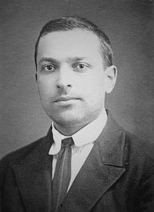
Historian ja kulttuurin merkitys korostuu
Yksilön tietoisuus määräytyy sosiaalisissa suhteissa kulttuurin vaikutuksesta
Sosiaalisen vuorovaikutuksen merkitys oppimisessa on suuri
Tiedollisen kehityksen päämäärä on yhteisöön sosiaalistuminen
Lapsen sosiaalisuus synnynnäistä
Kieli on vuorovaikutuksen ja ajattelun väline
Lähikehityksen vyöhyke = tiedollisen toiminnan taso, jolla yksilö kykenee toimimaan ohjaajan tuella mutta ei itsenäisesti
Esim. Lapsi oppii vanhemman avustuksella ajamaan polkupyörällä ilman apupyöriä

